Slide 1
Jak vysvětlit sex dětem?

Slide 2
Přátelsky a povzbudivě zjistěte, proč se dítě na sex ptá, že ho zajímá právě teď. Přijdete případně na to, zda náhodou nemá nějaký problém: Proč to chceš vědět právě teď? Už si o tom něco slyšel?
Zeptejte se ho na jeho názor. Uvidíte, kolik o daném tématu už ví, případně, jaký slovník používá a zda není třeba napravit nějaké škody: Co si o tom ty myslíš? Jak to podle tebe je?

Slide 3
Odpovězte pravdivě, nelžete a používejte slovník, kterému dítě porozumí. Podávejte ale jen informace, které ve svém věku dokáže zpracovat.
Ujistěte se, zda vám dítě porozumělo a nechte prostor pro další otázky: Už tomu rozumíš? Chtěl by si ještě něco vědět?

Slide 4
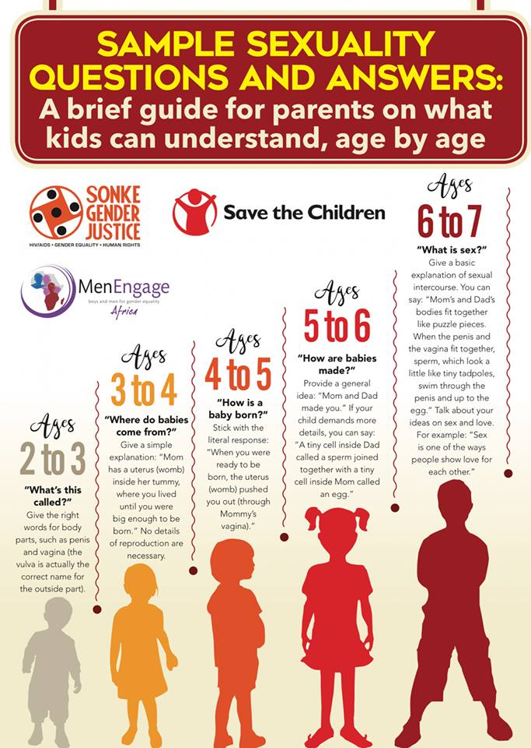

Slide 5




Slide 6
Video
https://www.loupak.fun/video/srandicky/23513-jak-se-delaji-deti

Slide 7
